Slide 1
Esiti INVALSI
I.C. Bassano Romano
Rilevazioni a.s. 2021 F.S. Fravolini Anna

Slide 2
Premessa
L’INVALSI restituisce i dati sottoforma di tabelle e grafici per permettere una lettura globale delle informazioni raccolte con le prove. Le tabelle inserite in questa breve presentazione sono solo uno dei modi di restituzione che è stato scelto per la sua immediatezza di lettura e per una visione generale dei risultati. .
In particolare in queste tabelle i dati delle rilevazioni sono riportati su una scala di abilita 'secondo la quale il punteggio della media nazionale per tutti i livelli di istruzione è stato posto pari a 200.
Attraverso la posizione delle frecce è possibile ottenere l’indicazione del risultato di tale confronto: le frecce in alto indicano un esito superiore alla media nazionale, del centro e regionale, le frecce orizzontali indicano un esito uguale alle medie di riferimento e le frecce in basso un esito inferiore.
I risultati visualizzati in queste tabelle sono forniti per le singole classi ( codice 01 e 02 classi del plesso di Bassano R.; codice 03 e 04classi del plesso di Oriolo R. ) e per l’Istituto nel suo complesso (ultima riga di ogni tabella).

Slide 3
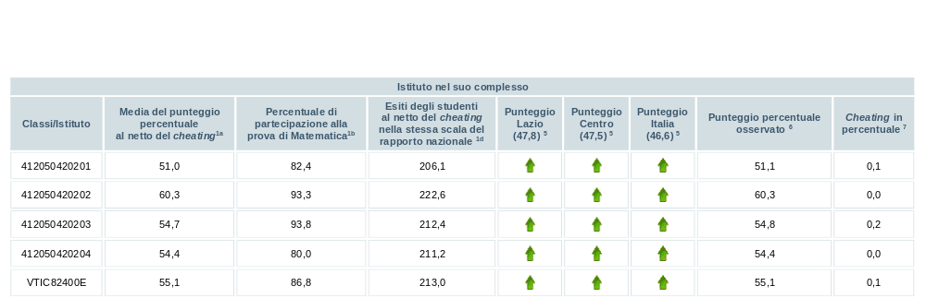
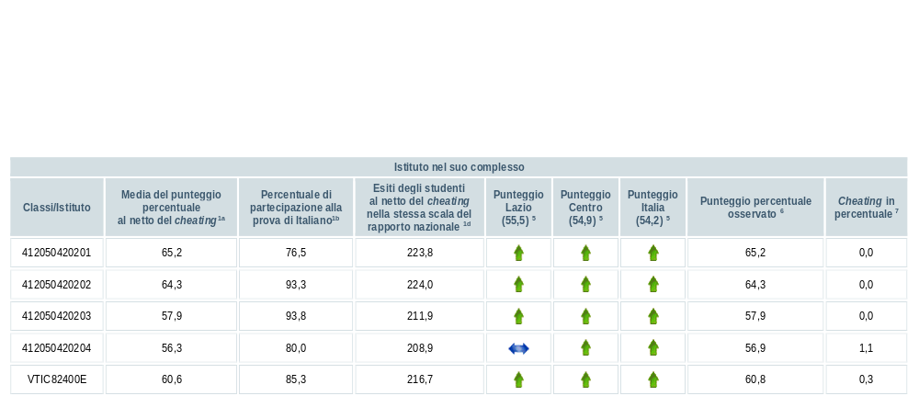
Scuola primaria classi seconde ITALIANO
MATEMATICA

Slide 4
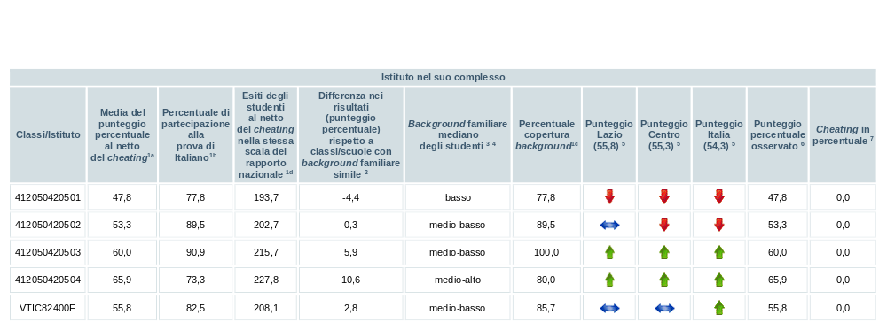
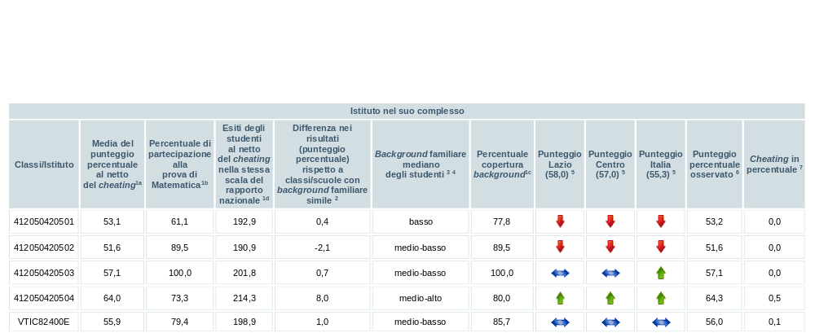
Scuola primaria classi quinte ITALIANO
MATEMATICA

Slide 5
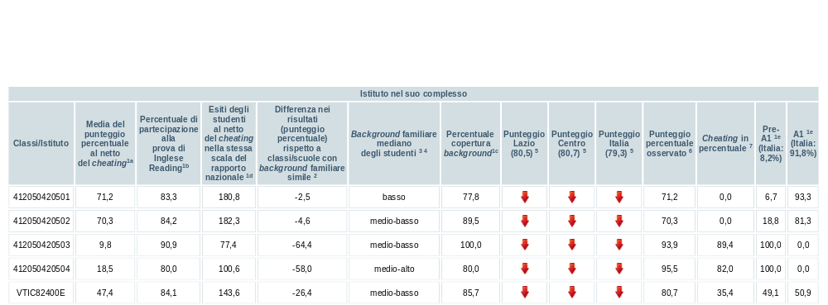
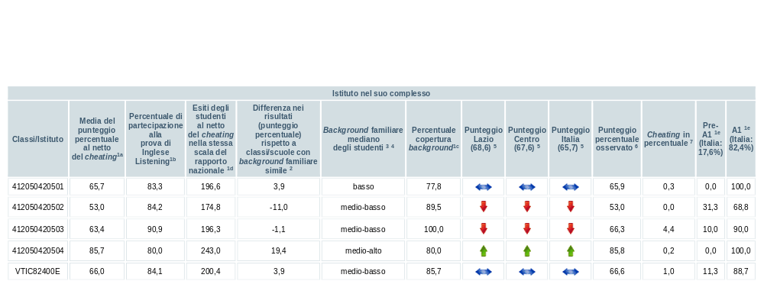
Scuola primaria classi quinte Inglese READING
LISTENING

Slide 6
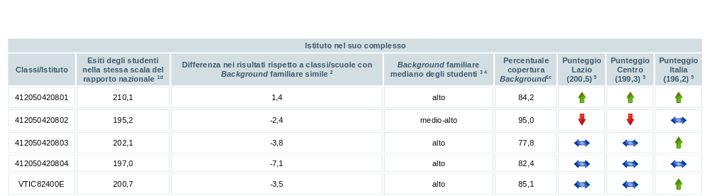
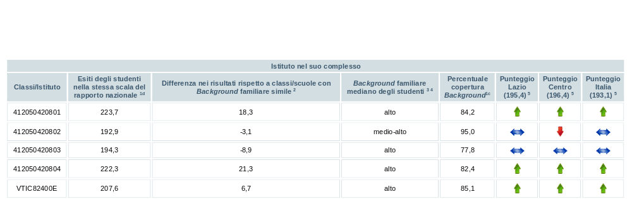
Scuola sec. primo grado classi terze ITALIANO
MATEMATICA

Slide 7
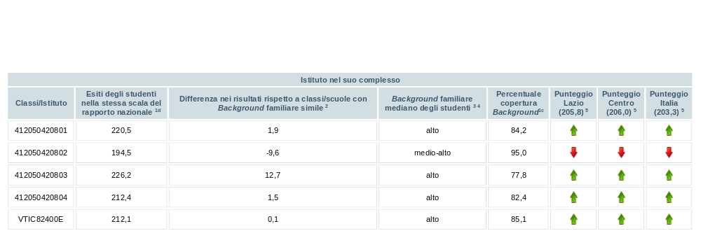
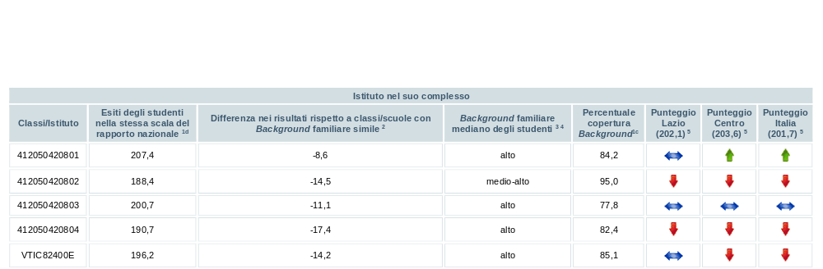
Scuola sec. primo grado classi terze inglese READING
LISTENING

Slide 8
Grazie per
l’attenzione!

